Slide 1
Metakognitive Therapie
درمان فراشناختی
هفتمین بخش درمان
درک همدلانه
(MCT+)
تطبیق، گـردآوری، ویرایش:
دکتر سعید ملیحی الذاکرینی
با همکاری
شاپرک کلبی

Slide 2
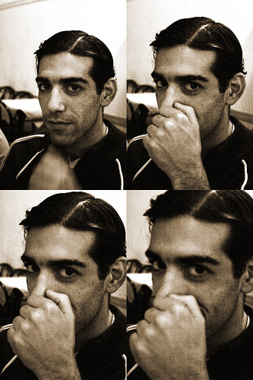
بیان چهره و رفتار غالبا دارای ابهام هستند!
مثال: فردی بینی خود را می خاراند.
چرا؟ خارش بینی، ژست تحقیرآمیز (در برخی از فرهنگ ها)، نشان دهنده دروغ گفتن یا خجالت؟
چه چیزی می تواند در پاسخ به این سوال کمک کند؟
(“Cristian Miño” by julianrod)
7.2 همدلی

Slide 3
بیان چهره و رفتار غالبا دارای ابهام هستند!
چه چیزی می تواند در پاسخ به این سوال کمک کند؟
شناخت داشتن نسبت به آن فرد به عنوان مثال ← آیا او سرما خورده است؟
در نظر گرفتن شرایط ← مثلا، آیا اوآلرژی دارد و هوا آلوده است؟
قیاس به نفس ← در چه شرایط بینی ام را لمس می کنم؟ (توجه! بلافاصله رفتار خود را به دیگران تعمیم ندهید!)
حالات صورت ← آیا فرد نگاه هیجان زده، شرمنده و غیره دارد؟
(“Cristian Miño” by julianrod)
7.3 همدلی

Slide 4
چرا این کار را انجام می دهیم؟
مطالعات نشان می دهند که بسیاری از افراد با مشکلات روانی ]اما نه همه![ (به خصوص افراد روانپریش) دارند:
در تشخیص و بررسی حالات صورت دیگران دارای مشکلاتی هستند (به عنوان مثال اینکه کسی احساس غمگینی یا شادی دارد).
در تفکیک انگیزه های دیگران از رفتارشان دارای مشکلاتی هستند.
گرایش به اطمینان بیش از اندازه نسبت به نتایج نادرست دارند (مثلا یک نفر در قطار به آنها به طرز خصومت آمیزی نگاه می کند).
7.4 همدلی

Slide 5

چگونه اخلال در شناسایی هیجان ها سوء تفاهم ها را تشدید می کند؟
(به عنوان مثال در طول دوره روانپریشی)-نمونه ها:
همواره احساس در معرض خطر بودن، منجر به تحریف برداشت ها نسبت به افراد دیگر می شود:
چهره غمگین یک دوست به اشتباه به عنوان ابراز همدردی نمایشی برداشت می شود.
چک کردن بی صبرانه ساعت مچی توسط یک دوست در طول مکالمه به بی تفاوتی او ارتباط داده می شود.
پیشنهاد کمک فروشنده فروشگاه، به عنوان بهانه ای برای اثبات اینکه او به شما مشکوک است که دزد باشید، برداشت می شود.
→7.1 کاربرگ
7.5 همدلی

Slide 6
لطفا برای برخی از هیجانات اساسی انسان را نام ببرید.
؟؟؟
7.6 همدلی

Slide 7
لطفا برای برخی از هیجانات اساسی انسان را نام ببرید.
لذت
تعجب
ترس
غم/سوگواری
خشم
نفرت
گناه/شرم
7.7 همدلی

Slide 8
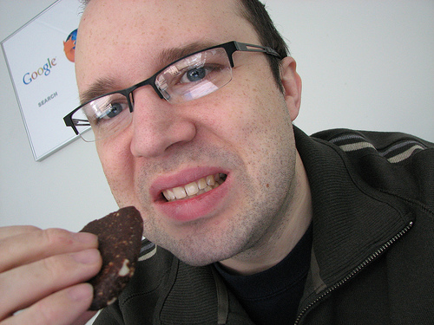
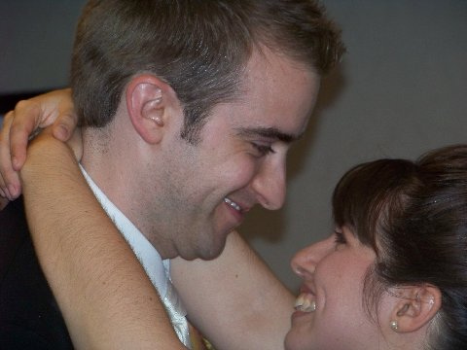
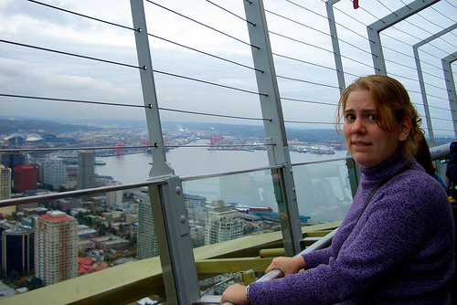
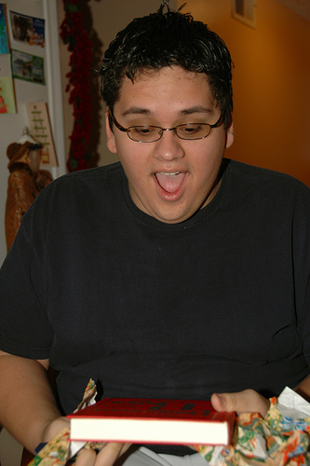
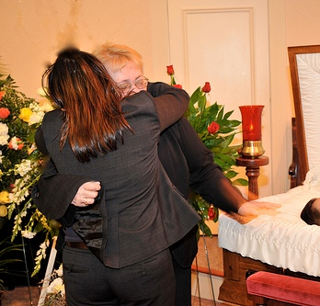
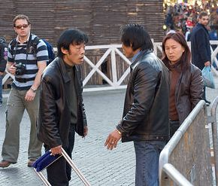
گاهی اوقات آسان است که احساس فرد دیگری را حدس بزنید، به خصوص اگر شما آن موقعیت را بشناسید...
؟؟؟
؟؟؟
؟؟؟
؟؟؟
؟؟؟
؟؟؟
7.8 همدلی

Slide 9
گاهی اوقات آسان است که احساس فرد دیگری را حدس بزنید، به خصوص اگر شما آن موقعیت را بشناسید...
نفرت
لذت
ترس
تعجب
غم
خشم
(f.l.t.r.: top: “That‘s as close as I could get it to my mouth for the photo.” by ericskiff; “happy couple” by kthypryn; “July wasn‘t really scared…” by OctopusHat; bottom: “Now that's what I call a gift!” by billaday; “Danilo's Wake” by emilio labrador; “angry chinese people in piazza navona” by cking)
7.9 همدلی

Slide 10
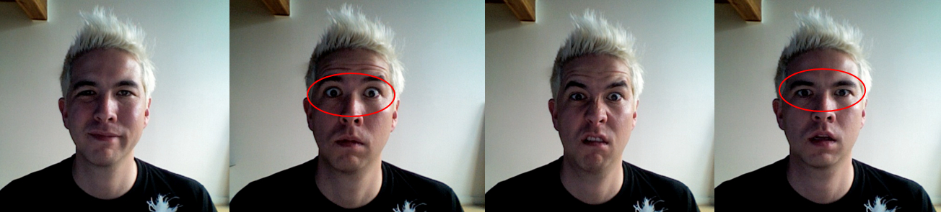
این خیلی سخت تر است زمانی که شما فقط چهره فرد را می بینید اما در مورد شخص و یا شرایط چیزی ندانید!
لذت؟
تعجب؟
نفرت؟
ترس؟
تعجب و ترس به راحتی می توانند با هم اشتباه گرفته شوند:
چشم ها کاملا باز است.
(f.l.t.: “12-lip-corner-puller”; “05-upper–lid-raiser”; “10-upper-lip-raiser”; “11-nasolabial-deepener” by Buster McLeod)
7.10 همدلی

Slide 11
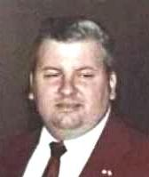
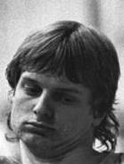
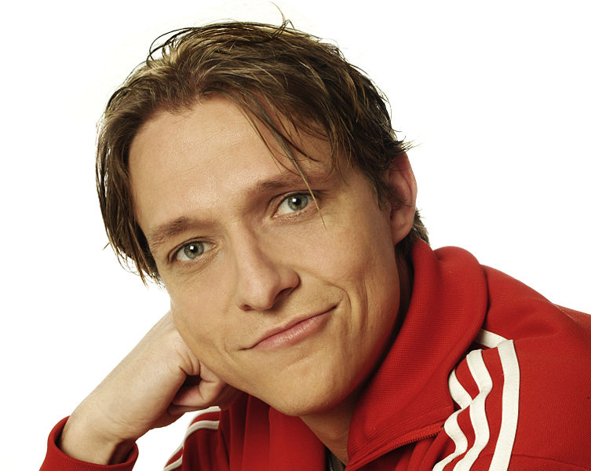
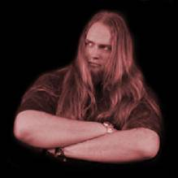
آیا ما می توانیم در مورد شخصیت و یا شغل یک فرد، تنها بر اساس ظاهرش نتیجه گیری کنیم؟
کدام یک از این آقایان بازیگر، ورزشکار، روان شناس و یا قاتل زنجیره ای هستند؟
7.11 همدلی

Slide 12
آیا ما می توانیم در مورد شخصیت و یا شغل یک فرد، تنها بر اساس ظاهرش نتیجه گیری کنیم؟
7.11
اغلب، کلیشه ها بر اولین برداشت های ما غالب می شوند. برای مثال، نه همه هنرپیشه ها جذابند و نه همه قاتلان نگاه بی رحمانه دارند و غیره!
جان وین گیسی:
قاتل زنجیره ای تاجر، که اغلب نقش یک دلقک را ایفا می کرد، با تصور ما از یک هیولا مطابقت ندارد.
تورستن ووس: ورزشکار
اشتفان برنز:
روانشناس
پاسخ مکرر اما اشتباه: قاتل زنجیره ای، به علت ژست و حالت خصمانه چهره (آقای برنز در وقت آزاد خود، خواننده یک گروه راک است).
سون ناگل:
بازیگر
(“Johnwaynegacyrosalynncarter.jpg” by U.S. federal government; “Bundesarchiv Bild 183-1982-0124-013, Torsten Voß” by Rainer Weisflog; “Sven Nagel.jpg” by Pehlgrimm; “ohne Titel” by Stefan Behrens)
7.12 همدلی

Slide 13
تکلیف ۱
در ادامه شما یک تصویر (یا بخشی از یک تصویر) را می بینید.
لطفا سعی کنید حدس بزنید، برای شخص و یا اشخاصی که در تصویر نشان داده شده اند، چه اتفاقی می افتد.
چه قدر نسبت به قضاوتی که انجام داده اید اطمینان دارید؟
7.13 همدلی

Slide 14
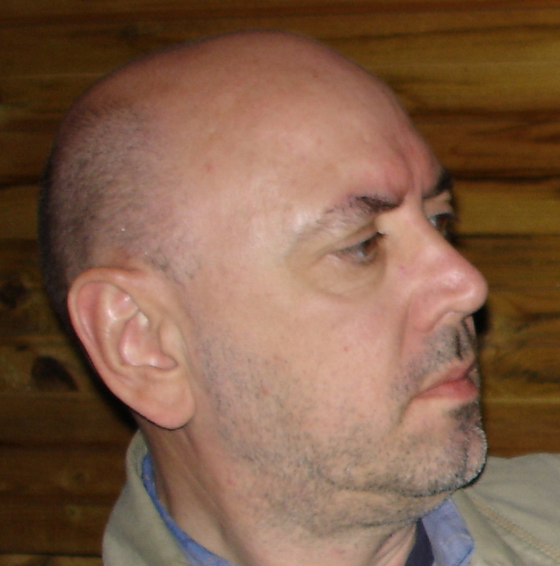
چه چیزی در تصویر نمایش داده شده؟ چه قدر مطمئنید؟
برشی از یک تصویر!
برنده جایزه در مراسم اهدای جوایز
بعد از آزادی از زندان
عکاسی که متمرکز شده
مرد به طرف مقابلش در بحث گوش می کند.
7.14 همدلی

Slide 15
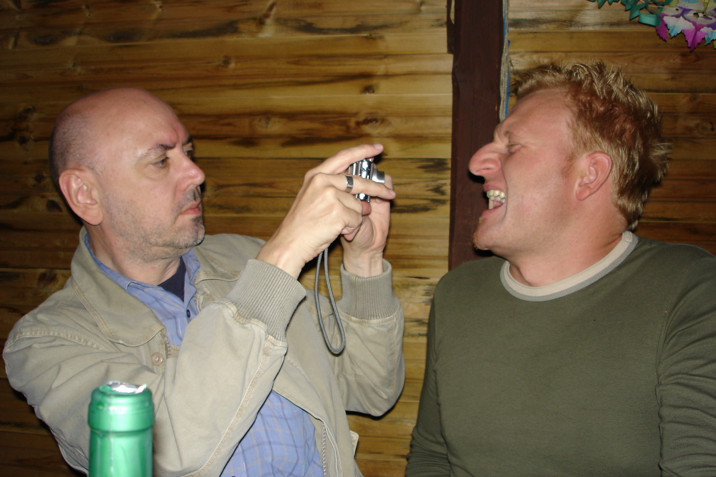
برداشت اول می تواند فریب دهنده باشد ...
اغلب اوقات به اطلاعات بیشتری که بتوانیم بفهمیم چه چیزی برای دیگران اتفاق افتاده، توجه نمی کنیم.
7.14
تمرکز!
برنده جایزه در مراسم اهدای جوایز
بعد از آزادی از زندان
عکاسی که متمرکز شده
مرد به طرف مقابلش در بحث گوش می کند.
(“ohne Titel” by Steffen Moritz)
7.15 همدلی

Slide 16
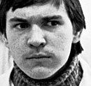
چه چیزی در تصویر نمایش داده شده؟ چه قدر مطمئنید؟
برشی از یک تصویر!
بعد از صدور حکم
چشیدن مزه غذا در حین آشپزی
پسری که توسط دیگران مورد تمسخر قرار گرفته
بازرگانی در یک گردهمایی
7.16 همدلی

Slide 17
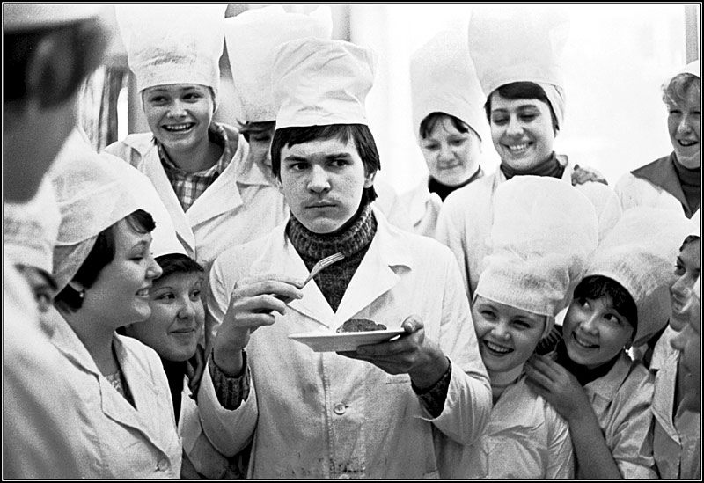
برداشت اول می تواند فریب دهنده باشد ...
اغلب اوقات به اطلاعات بیشتری که بتوانیم بفهمیم چه چیزی برای دیگران اتفاق افتاده، توجه نمی کنیم.
7.16
تمرکز!
بعد از صدور حکم
چشیدن مزه غذا در حین آشپزی
پسری که توسط دیگران مورد تمسخر قرار گرفته
بازرگانی در یک گردهمایی
(“In einer Kochschule”“ by Vladimir Rolov)
7.17 همدلی

Slide 18
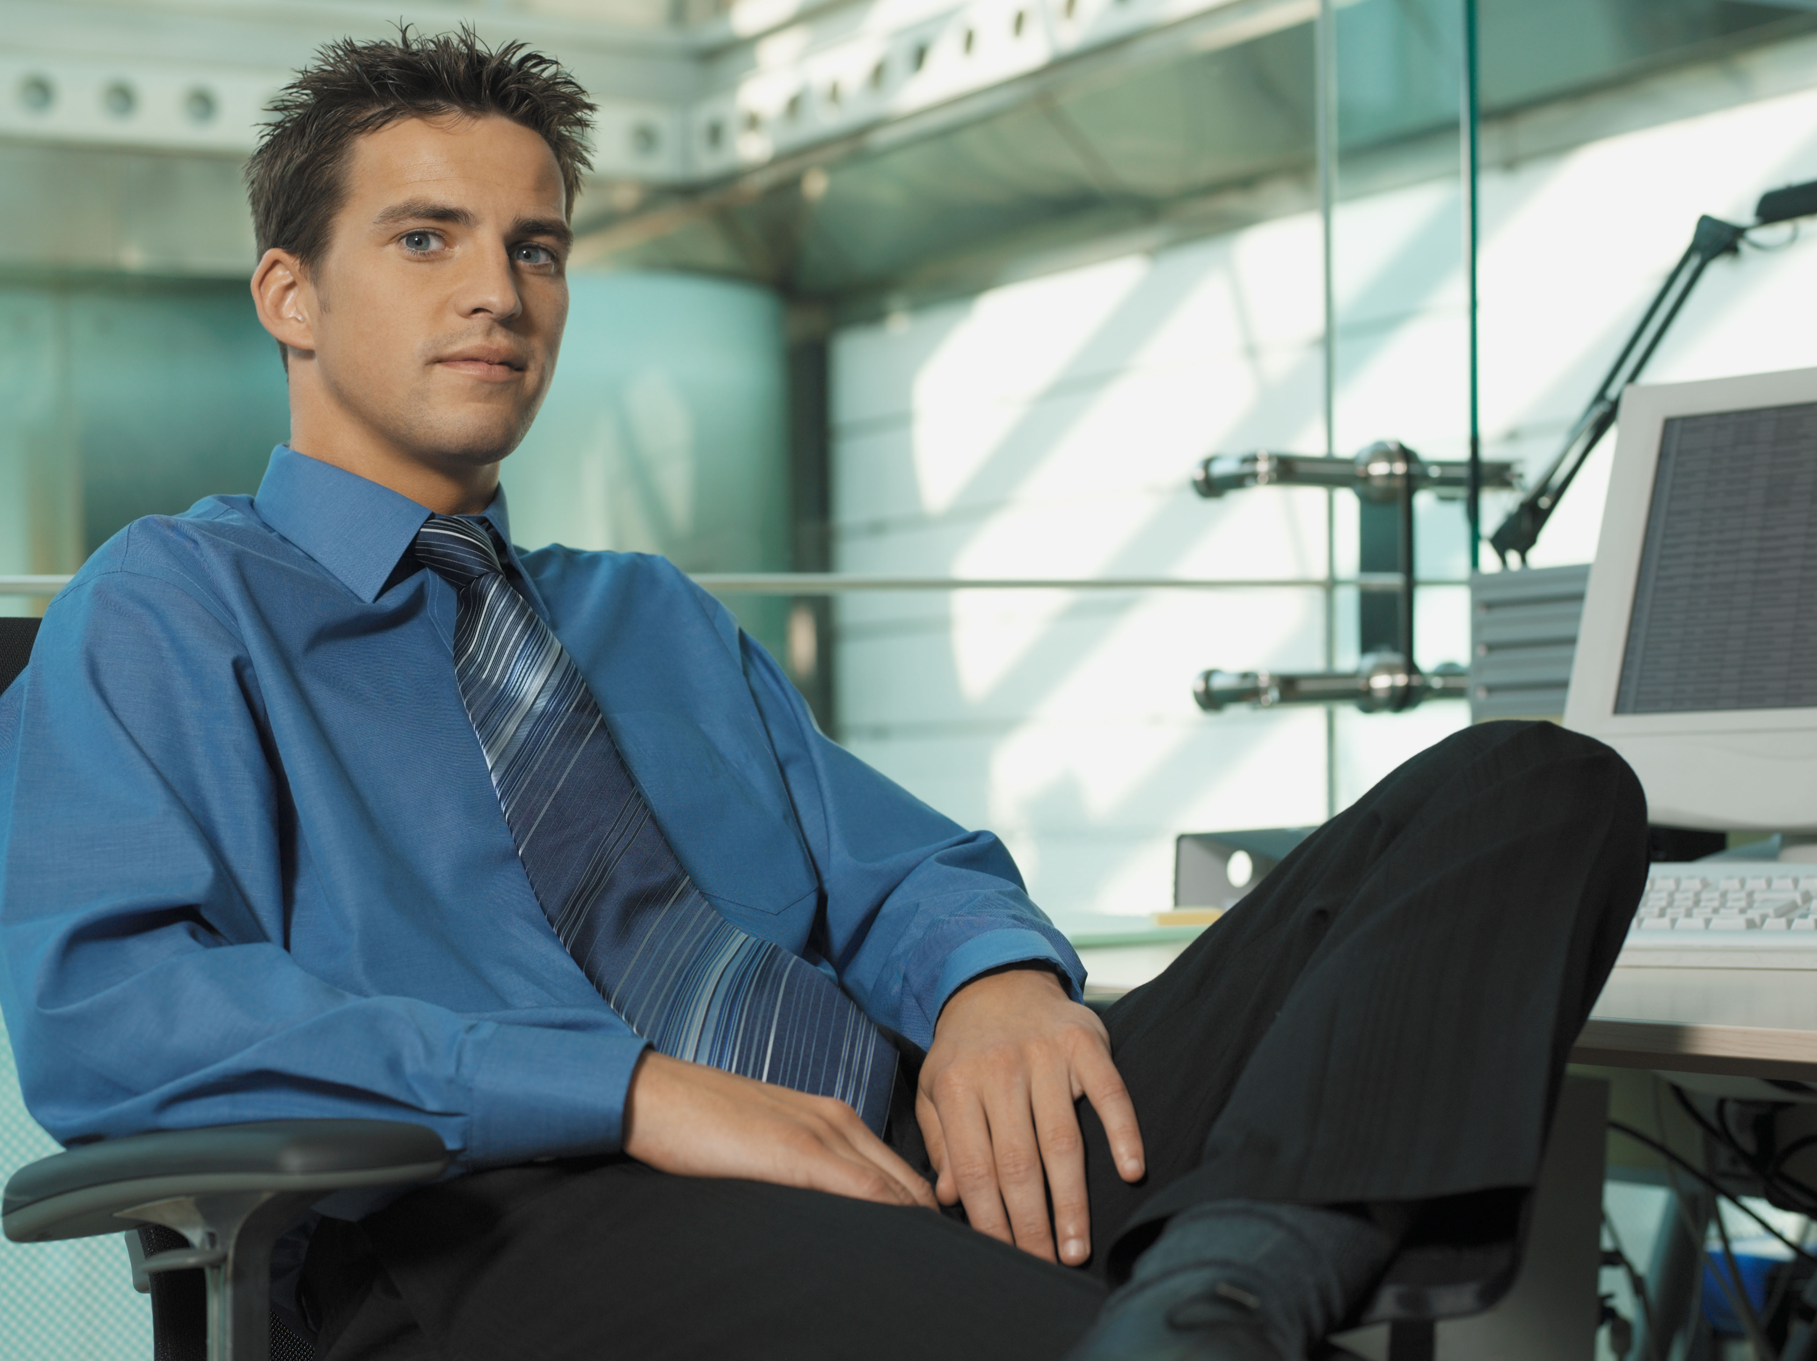
وقتی به این مرد نگاه می کنید، چه احساسی دارید؟
آیا اگر شما با روحیه خوب ، غمگین، یا مضطرب بودید، همان احساس را داشتید؟
(“Men at work” by reynermedia)
7.18 همدلی

Slide 19
خلق و خوی ما بر روی ادراک و ارزیابی ما تاثیر می گذارد!
موقعیت:
روحیه شما:
ارزیابی احتمالی:
شاد
؟؟؟
غمگین
؟؟؟
بدگمان
؟؟؟
(“Men at work” by reynermedia; “Smileys” by Ruth Veckenstedt)
7.19 همدلی

Slide 20
خلق و خوی ما بر روی ادراک و ارزیابی ما تاثیر می گذارد!
موقعیت:
روحیه شما:
ارزیابی احتمالی:
شاد
...چهره جذابی دارد، دوست دارم با او چت کنم...
غمگین
... کسی مثل او قطعا فکر می کند من آدم کسل کننده ای هستم...
بدگمان
... او احتمالا راجع به من بدگویی می کند...
(“Men at work” by reynermedia; “Smileys” by Ruth Veckenstedt)
7.20 همدلی

Slide 21
خلق و خوی ما بر روی ادراک و ارزیابی ما تاثیر می گذارد!
  احساس ها همیشه درست از آب در نمی آیند!
  صرفا به دلیل اینکه من احساس ترس دارم، نمی توان گفت حتما خطری وجود دارد.
  بنابراین احساس ها همیشه نمی توانند مورد اطمینان قرار بگیرند.
  افراد دارای مشکلات روانی غالبا تمایل به ارائه«شواهد عاطفی» دارند، مثلا آنها مطمئن هستند که احساس های منفی دقیقا بازتاب اتفاقاتی است که در حال وقوع هستند («من احساس دلخوری می کنم-بنابراین شما باید به من توهین کرده باشید!»)
7.21 همدلی

Slide 22
تاثیر عوامل بیرونی بر روی حالات ذهنی و افکار
عوامل زیر به راحتی می توانند موجب قضاوت اشتباه شوند:
استرس/مواجهه: هنگام استرس اغلب، مسائل کوچک را تا حد زیادی آزار دهنده و یا توهین آمیز تجربه می کنیم (برای مثال صف طولانی در پشت صندوق سوپر مارکت)!
بی خوابی /دارو/قهوه: ما اغلب منشاء تنش فیزیکی خود را بد تفسیر کرده و به اشتباه آن را به علل دیگری نسبت می دهیم (برای مثال آزار از سوی همکاران)!
موسیقی/ سر و صدا: برخی از موسیقی ها و یا سر و صدا می تواند ما را آشفته کرده و به آسانی منجر به برداشت های غلط می شود!
7.22 همدلی

Slide 23
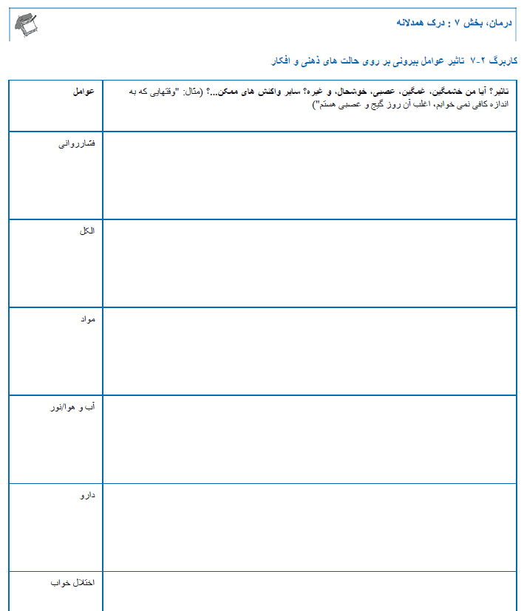
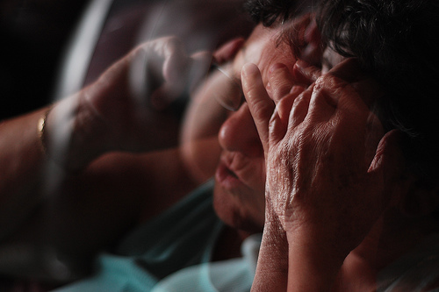
تاثیر عوامل بیرونی بر روی حالات ذهنی و افکار
کاربرگ
→7.2 کاربرگ
(“stressed and worried” by Bhernandez)
7.23 همدلی

Slide 24
اولین جمع بندی
همیشه نمی توان به وضوح حالات چهره و حرکات را تفسیر کرد!
توجه: بسیاری از افراد- به طور طبیعی و یا به دلیل مشکلات پزشکی (به عنوان مثال پارکینسون) -حرکات ضعیفی دارند، که به سختی تفاوت بین حالات بیانی چهره را نشان می دهد، که مانع از این می شود احساس هایشان را تشخیص دهیم.
اطلاعات بیشتری (موقعیت، شناخت راجع به فرد، پرسش مستقیم) باید در نظر گرفته شود، قبل از اینکه حالات چهره و حرکات دیگران بتواند با اطمینان تفسیر شود.
توجه: عواملی مانند استرس، هیجانات (ترس، غم و اندوه) و الکل/دارو می تواند ادراک ما را تحت تاثیر قرار داده و در نتیجه منجر به سوء تعبیر شود.
7.24 همدلی

Slide 25
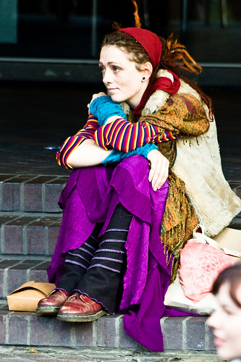
7.24
همدلی/ارزیابی یک فرد
وقتی کسی را ملاقات می کنید اول کجا را نگاه می کنید؟ این نشانه ها چه قدر قابل اعتمادند؟
(“Neo-Hippy Chick” by garryknight)
7.25 همدلی

Slide 26
7.24
همدلی/ارزیابی یک فرد
وقتی کسی را ملاقات می کنید اول کجا را نگاه می کنید؟ این نشانه ها چه قدر قابل اعتمادند؟
موها/مدل کوها؟
چشمها؟
کلام؟
دستها؟
زبان بدن/وضعیت بدن؟
لباس ها؟
غیره؟...
(“Neo-Hippy Chick” by garryknight)
7.26 همدلی

Slide 27
7.25
همدلی/ارزیابی یک فرد
وقتی کسی را ملاقات می کنید اول کجا را نگاه می کنید؟ این نشانه ها چه قدر قابل اعتمادند؟
اطلاعات قبلی درباره فرد (شایعات): به عنوان مثال، اظهار نظر یکی از دوستان
اطلاعات قبلی راجع به افراد/ گروه های مشابه: به عنوان مثال، هیپی، رپر
«حس ششم» / شهود
برخی نوشته ها: به عنوان مثال، ایمیل ها، چت های اینترنتی
...هیچ کدام از این نشانه ها (به عنوان مثال گفتار، زبان بدن، شهود و غیره) نمی تواند به طور کامل قابل اعتماد باشد!
هر کسی باید جنبه های زیادی را تا جای ممکن در نظر بگیرد!
در مجموع، آنها با قضاوت قابل اطمینان به ایجاد یک موقعیت پیچیده کمک می کند...
(“Neo-Hippy Chick” by garryknight)
7.27 همدلی

Slide 28
تکلیف ۲
در ادامه، تصاویری به شما نشان داده می شوند. لطفا توجه کنید شخصیت های داستان ممکن است در مورد یکدیگر چه فکری کنند.
مهم:
شما باید اطلاعات موجود برای خودتان را از اطلاعات شخصیت ها درباره یکدیگر، متمایز کنید!
توجه کنید که چه اطلاعات اضافی برای ارائه یک پاسخ قطعی لازم است.
7.28 همدلی

Slide 29

مردی که با سگش قدم می زند، ممکن است چه فکری کند؟
(picture story by Marina Ruiz)
7.29 همدلی

Slide 30
مردی که با سگش قدم می زند، ممکن است چه فکری کند؟
احتمال دارد (اما اشتباه): مردی که کلاه دارد، دزد است!
به نظر می رسد بعید است-اما درست است: مرد کلید خانه اش را فراموش کرده و برای برداشتن کلیدش از پنجره باز خانه اش بالا می رود.
به علاوه: مشخص نیست مردی که با سگ قدم می زند، آن مرد را می شناسد- در صورتی که این طور نباشد، او احتمالا فکر می کند که مرد در حال شکستن پنجره خانه است.
(picture story by Marina Ruiz)
7.30 همدلی

Slide 31
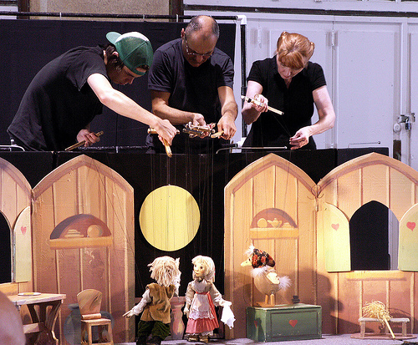
تغییر دیدگاه
همه افراد دارای معلومات یکسان و شیوه ابراز احساسات یکسان ندارند. این می تواند منجر به سوء تفاهم ها و تعارضات شود!
بنابراین مهم است که:
به حساب آوردن دیدگاه های افراد، به منظور درک این که چرا آنها به شیوه خاص خود عمل می کنند.
برقراری ارتباط به منظور قابل درک ساختن دلایل رفتارمان برای دیگران.
(“Marionette Show” by Sister72)
7.31 همدلی

Slide 32
تغییر دیدگاه
موقعیت زیر را تصور کنید:
شما خسته اید و در راه بازگشت به خانه از محل کار می باشید. برای خرید مواد غذایی توقف کرده اید و سوپرمارکت شلوغ است. همه چیز را در سبد خریدتان گذاشته اید و منتظر در صف ایستاده اید. دقیقا قبل از شما، پیر مردی سالخورده مواد غذایی اش را پای صندوق آورده، و بسیار بی نظم و آهسته است. هنگامی که صندوقدار قیمت را می گوید، مرد سالخورده در کیسه خود مدتی طولانی می گردد و نمی تواند کیف پول خود را پیدا کند. در حین جستجو، یک شیشه روغن را به طور تصادفی هل می دهد. بطری روی زمین می شکند.
→7.3 کاربرگ
7.32 همدلی

Slide 33
تغییر دیدگاه
7.31
به عنوان مثال: این من را عصبانی می کند که خیلی خسته باشم و بخواهم به خانه برگردم. یا: من احساس دلسوزی و همدردی با مرد سالخورده می کنم. | در این شرایط شما چه فکری/احساسی می کنید؟
به عنوان مثال: او عصبانی است چون مجبور است تکه های شکسته بطری را جمع کند، و صف طولانی و طولانی تر می شود. یا: او احساس همدردی می کند، زیرا او مرد سالخورده را می شناسد. | صندوقدار چه فکری/احساسی می کند؟
به عنوان مثال: او شرمنده شده و از خودش عصبانی است. او احساس خجالت می کند. | مرد سالخورده چه فکری/احساسی می کند؟
به عنوان مثال: من به پدربزرگ و مادربزرگم فکر می کنم و کندتر و نا امن تر شدن با زیاد شدن سن، احتمالا منجر به مشکلاتی مشابه در آن ها نیز شده است. یا: من کنجکاوانه می خواهم بدانم چه حسی خواهم داشت اگر به طور تصادفی یک بطری را بشکنم. در واقع، یک بار برایم اتفاقی کاملا مشابه رخ داده و من به یاد آوردم که چقدر احساس بدی آن موقع داشتم. | چه چیزی می تواند به شما کمک کند تا از دید مرد سالخورده نگاه کنید؟
7.33 همدلی

Slide 34
چه چیزی باعث می شود هم صحبت خوبی باشید؟
؟؟؟
7.34 همدلی

Slide 35
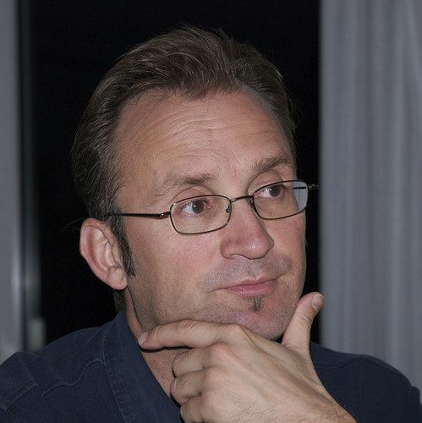
چه چیزی باعث می شود هم صحبت خوبی باشید؟
گوش دادن، اجازه دادن به دیگران که صحبتشان را تمام کنند.
سوال پرسیدن
برقراری ارتباط چشمی اما نه زل زدن
احترام گذاشتن به عقاید مختلف
نشان دادن علاقه و توجه به دیگران
خودداری از صحبت کردن مداوم درباره خود
صراحت داشتن به اندازه مناسب در طول گفتگو (افشا نکردن/بازگو نکردن جزئیات صمیمانه در اولین گفتگو، در مقابل یک دوست قدیمی بیش از اندازه محافظه کاری نکردن)
ابراز انتقادات به شیوه ای مناسب، خودداری از بی احترامی کردن (به عنوان مثال به جای «مدل موهای جدید شما افتضاح به نظر می رسد»، از جمله «من مدل قبلی موهای شما را بیشتر می پسندیدم.» استفاده شود).
(“zuhören” by stefan.eissing)
7.35 همدلی

Slide 36
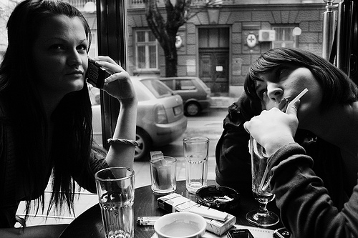
چه چیزی باعث می شود هم صحبت خوبی باشید؟
در عین قدرشناسی، صادق و طبیعی باشید (به عنوان مثال لازم نیست از خنده بترکید، اگر به نظرتان جوک خنده دار نبود).
غیبت درباره افرادی که در جمع نیستند، اغلب ناخوشایند به نظر می رسد و اعتماد متقابل را تقویت نمی کند.
(“ohne Titel” by DonDonney)
7.36 همدلی

Slide 37
چه چیزی باعث می شود هم صحبت خوبی باشید؟
به ویژه هنگامی که برای اولین بار با یکدیگر آشنا شده اید:
  به آرامی و مرحله به مرحله پیش بروید، پرسش هایی که بیش از حد شخصی هستند نه بپرسید، نه اصرار کنید/ نه طرف مقابل را تحت فشار قرار دهید.
  مسائلی که بیش از حد خصوصی (برای مثال گفتن داستان زندگی، شکست ها) هستند را برای اولین بار که با یکدیگر آشنا شده اید افشا نکنید.
  نسبت به سیگنال های غیر کلامی آگاه باشید (به عنوان مثال اگر کسی رو برمی گرداند و یا ساعت مچی خود را مدام چک می کند، ممکن است علاقه مند به گفتگو نباشد و یا ممکن است چیزی را فراموش کرده است)، با این حال، برخی رفتارها را اغراق آمیز برداشت نکنید!
  فاصله مناسب را رعایت کنید، بیش از اندازه لمس نکنید/ نچسبید –به ویژه اگر فردی را برای اولین بار ملاقات می کنید (به عنوان مثال دست بدهید اما در آغوش نگیرید)
7.37 همدلی

Slide 38
قوانین اجتماعی نانوشته
؟؟؟
7.38 همدلی

Slide 39
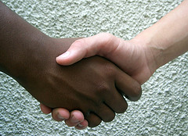
قوانین اجتماعی نانوشته
وقت شناس باشید
افراد مسن و یا افرادی که با شما آشنا نیستند، به شیوه ای رسمی ملاقات کنید
رعایت ادب: «لطفا»، «متشکرم»، «ببخشید» و غیره را در جای مناسب استفاده کنید
تن و میزان صدای خود را متناسب با موقعیت/مکان تطبیق دهید، بیش از حد بلند (و یا بیش از حد آرام) حرف نزنید.
→7.4 کاربرگ
(“hermandad – friendship” by ruurmo)
7.39 همدلی

Slide 40
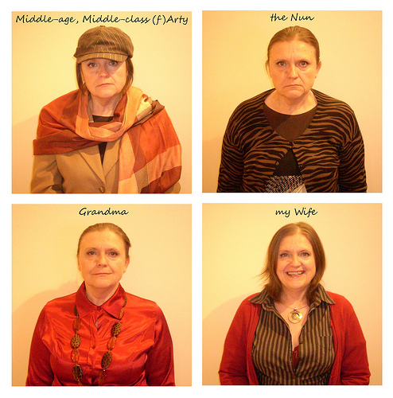
قوانین اجتماعی نانوشته
برای مناسبت ها/موقعیت ها لباس مناسب بپوشید(به عنوان مثال نپوشیدن شلوار ورزشی/ کفش ورزشی برای مراسم تشییع جنازه و یا مصاحبه شغلی)
بهداشت فردی را رعایت کنید (به عنوان مثال دوش گرفتن به طور منظم، نپوشیدن لباس های لکه دار)
(“008-People We Know” by gingerpig2000)
7.40 همدلی

Slide 41
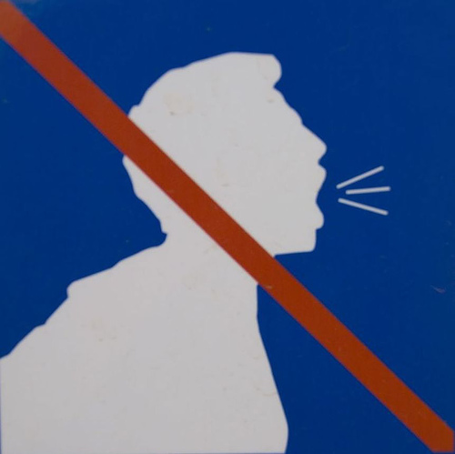
قوانین اجتماعی نانوشته
«خوش رفتاری»، به عنوان مثال:
  در ملاء عام آروغ نزنید -در غیر این صورت، عذرخواهی کنید.
  هنگامی که خمیازه می کشید، دست خود را جلوی دهانتان بگیرید.
  وقت گرفتن بینی دور از افراد/ میز قرار بگیرید.
  وقتی دیگران غذا می خورند، سیگار نکشید.
  با دهان پر حرف نزنید.
  آب دهانتان را بر روی زمین نیندازید.
  دشنام ندهید.
(“No Toser / No Coughing Zone” by Michael Slichenmyer (www.flickr.com/photos/notunlike)
7.41 همدلی

Slide 42
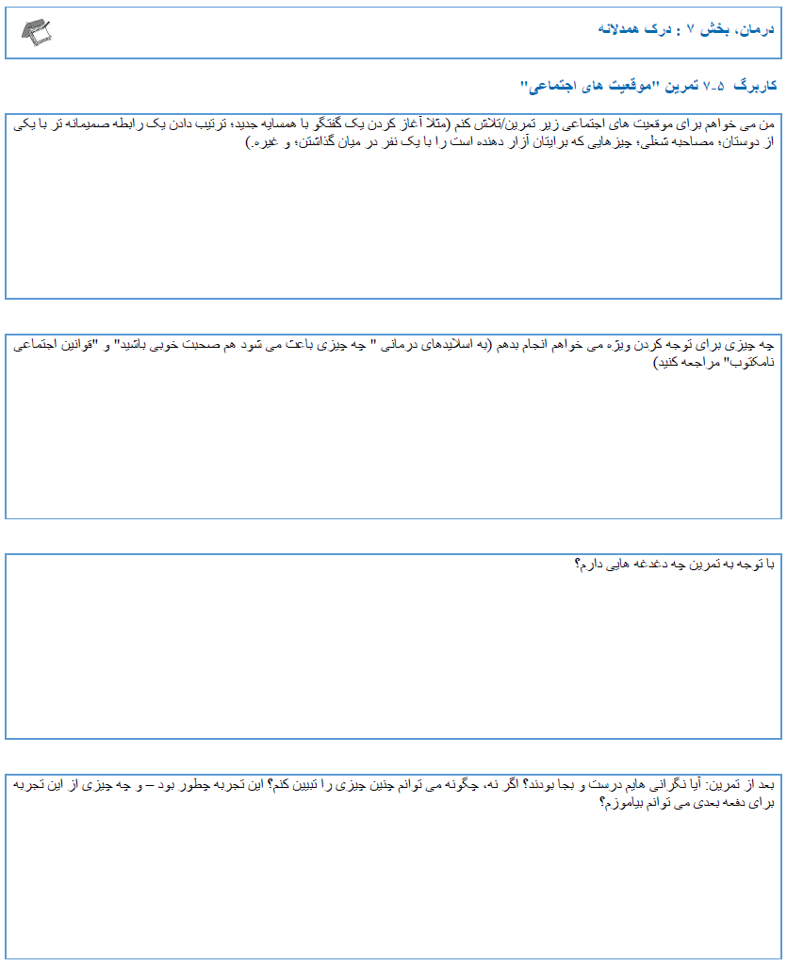
«از اتاق درمان تا زندگی روزمره»
کاربرگ
→7.5 کاربرگ
7.42 همدلی

Slide 43
کاربردهایی برای زندگی روزمره
اهداف آموزشی:
  شما فقط زمانی در مورد فردی دیگر به نتایج قطعی می رسید که به خوبی او را بشناسید و یا او را از نزدیک دیده باشید.
  حالات صورت و ژست ها سرنخ های مهمی برای آنچه که یک فرد احساس می کند می باشد، در عین حال می تواند گمراه کننده هم باشد!
  هنگام ارزیابی موقعیت های پیچیده و یا رفتار دیگران، در نظر گرفتن تمام اطلاعات موجود بسیار مهم است.
  توجه: وضعیت فعلی روحیه ما تحت تاثیر چگونگی درکمان از محیط اطراف است (به عنوان مثال اینکه چگونه یک فرد را ارزیابی می کنید).
  هنگام برقراری ارتباط با مردم، قوانین اجتماعی (التزامی) زیادی وجود دارند که باید مورد توجه قرار گیرند.
7.43 همدلی

Slide 44
کاربردهایی برای زندگی روزمره
اهداف آموزشی:
زمانی که از رفتار دیگران احساس آشفتگی، ناراحتی و یا استرس می کنید، عادت کنید همیشه حداقل 2-3 توضیح برای آن در نظر بگیرید.
همچنین به شیوه زندگی افراد، برای مثال فردی را در نظر بگیرید که سحرخیز است و یا شب زنده دار است-و یا در مورد شرایطی که یک فرد در حال حاضر با آن سر و کار دارد، توجه کنید. اگر یک نفر حرف تند و زننده ای بزند، لزوما شرور یا دیوانه نیست اما شاید فقط بی ملاحظه باشد. هیچ کس در تمام موقعیت ها واکنش منصفانه و مناسبی نشان نمی دهد.
صادق باشید: شما هم همیشه قادر به رفتار عادلانه و مناسب نمی باشید.
7.44 همدلی

Slide 45
این بخش از درمان چه فایده ای برای اختلالات روانپریشی دارد؟
در طی دوره روانپریشی ، افراد تمایل به بد تفسیر کردن یا تفسیر اغراق آمیز از حالات صورت و اعمال دیگران دارند.
بسیاری از اتفاقات از نگاه بیننده رخ می دهند. به ویژه هنگامی که ما استرس داریم، درک ما از محیط اطرافمان تمایل دارد ما را تحت تاثیر هیجاناتمان قرار دهد (به عنوان مثال: احساس بی اعتمادی هنگام اضطراب، احساس روشنگری هنگام سرخوشی).
کدامیک از جنبه های این بخش درمانی به طور خاص از نظر من مفید یا کاربردی است؟
در آینده نزدیک چه زمانی و در چه موقعیت خاصی آنچه را که یاد گرفته ام، می توانم مورد استفاده/کاربرد قرار دهم؟ چگونه می تواند به من (مثلا برای احساس تنش کمتر ) کمک کند؟
→7.6 کاربرگ
7.45 همدلی

Slide 46
Einfühlen
این بخش از درمان چه فایده ای برای اختلالات روانپریشی دارد؟
مثال: دانیل از استفاده از اتوبوس یا قطارهای زیرزمینی اجتناب می کند.
موقعیت: دانیل بارها متقاعد شده است که مسافرین وسایل نقلیه عمومی به او با تاسف نگاه می کنند یا حتی به او می خندند.
اما!: در طول و بعد از آخرین حمله روانپریشی ، دانیل خیلی احساس ناامنی داشت. او توجه زیادی به واکنش های مردم نشان می داد. به عنوان مثال، هنگامی که عابرین توجهشان به روزنامه او جلب می شد، او حالت چهره آن ها را خصمانه یا طرد تفسیر می کرد. برخی از عابرین واقعا به او خیره می شدند؛ اگر چه، این واکنشی به رفتار غیر عادی او بود (نگاه کردن به اطراف با حالتی عصبی، استفاده از عینک آفتابی حتی در زمستان و غیره.)
7.46 همدلی
Notes:
46

